Slide 1
Pemrograman Web 2. Struktur Dasar Web
Joko Suntoro
jokosuntoro@usm.ac.id
SMS/Telp: 082242369670
WA/Telegram: 085641970170
http://jokosuntoro.com

Slide 2

Joko Suntoro
SDN Pandean Lamper 03 Semarang (2001)
SMPN 32 Semarang (2004)
SMA Institut Indonesia Semarang (2007)
S1 Teknik Informatika Universitas Semarang (2010-2015)
S2 Teknik Informatika Universitas Dian Nuswantoro (2015-2016)
Tim Operasi dan Teknik, Domestic Gas PT Pertamina (Persero) (2008-sekarang)
Peneliti dan Reviewer di Romi Satria Wahono (RSW) Intelligent System Research Group
Bidang Penelitian: Data Mining, Intelligent System dan Machine Learning

Slide 3
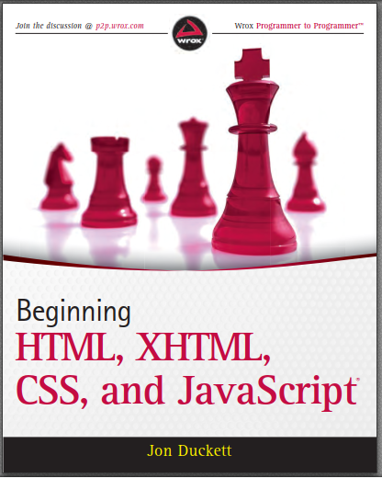
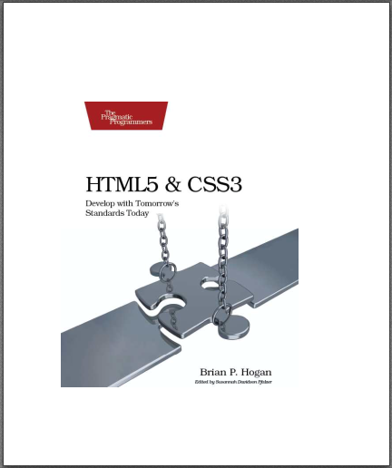
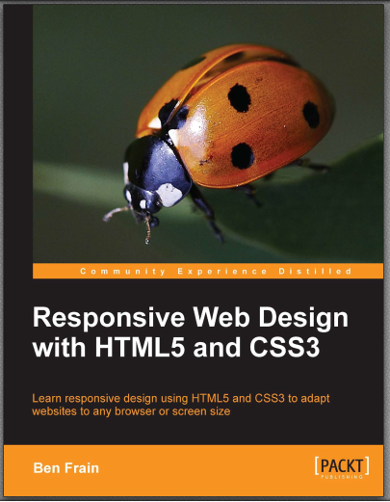
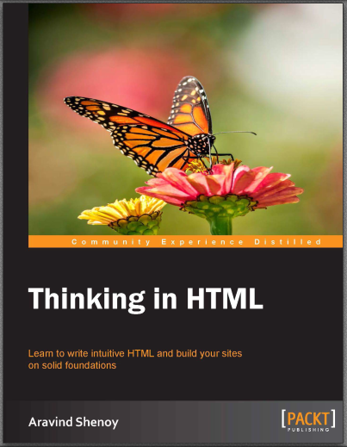

Textbooks
Notes:
Ducket, Frain, Hogan, Shenoy

Slide 4
Getting Started with HTML

Slide 5
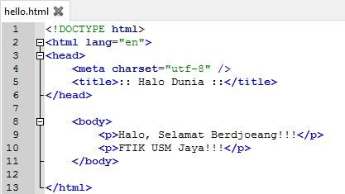
Getting Started with HTML
Buka Notepad/Geany. Ketikkan syntax seperti di bawah ini:
Simpan dengan nama hello.html ke dalam direktori file masing-masing (C:\xampp\htdocs\html\chapter1\hello.html)

Slide 6
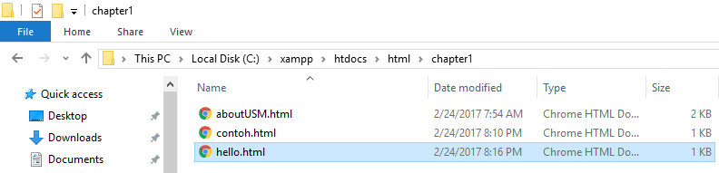
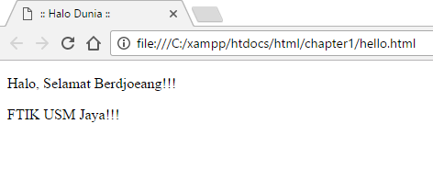
Getting Started with HTML
Pergi ke direktori penyimpanan file hello.html, kemudian double klik file hello.html

Slide 7
Penjelasan Syntax HTML
<html></html>
Awalan dokumen html
<head></head>
Menunjukkan bagian judul dokumen
<title></title>
Judul pada masing-masing dokumen. Terletak dibagian atas web browser
<body></body>
Bagian isi dari dokumen html
<p></P>
Penulisan paragraf

Slide 8
Elemen-Elemen HTML

Slide 9
Tags and Elements
Whenever we write a web page in HTML, the whole of the page is contained between opening <html> and closing </html>
Contoh tags dan elements adalah sebagai berikut:
<p>Halo, Selamat Berdjoeang!!!</p>
Element
Tag penutup
Tag Pembuka

Slide 10
1. Heading <hn>…</hn>
Digunakan untuk membedakan judul halaman web dari bagian konten
Heading terdiri dari 6 (enam) level, yaitu: h1, h2, h3, h4, h5 dan h6
Elemen <h1> adalah elemen dengan ukuran terbesar diantara lainnya
Elemen <h6> adalah elemen dengan ukuran terkecil diantara lainnya

Slide 11
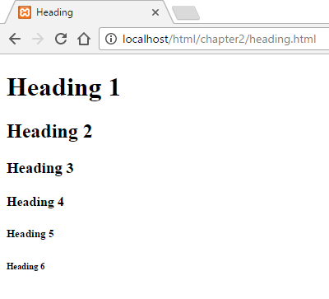
1. Heading <hn>…</hn>
<!DOCTYPE html>
<html lang="en">
<head>
<title>Heading</title>
</head>
<body>
<h1>Heading 1</h1>
<h2>Heading 2</h2>
<h3>Heading 3</h3>
<h4>Heading 4</h4>
<h5>Heading 5</h5>
<h6>Heading 6</h6>
</body>
</html>

Slide 12
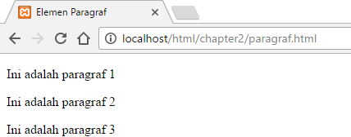
2. Paragraf <p>…</p>
Digunakan untuk membuat paragraf pada HTML
<!DOCTYPE html>
<html lang="en">
<head>
<title>Elemen paragraf</title>
</head>
<body>
<p>Ini adalah paragraf 1</p>
<p>Ini adalah paragraf 2</p>
<p>Ini adalah paragraf 3</p>
</body>
</html>

Slide 13
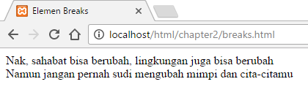
3. Breaks <br>
Berguna untuk berpindah ke baris berikutnya pada halaman web (fungsinya sama seperti tombol enter)
<body>
Nak, sahabat bisa berubah, lingkungan juga bisa berubah <br>
Namun jangan pernah sudi mengubah mimpi dan cita-citamu
</body>

Slide 14
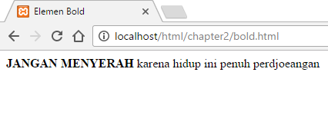
4. Bold <b>…</b>
Digunakan untuk menebalkan teks pada HTML
<body>
<b>JANGAN MENYERAH</b> karena hidup ini penuh perdjoeangan
</body>

Slide 15
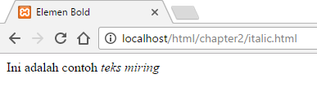
5. Italic <i>…</i>
Digunakan untuk memiringkan teks pada HTML
<body>
Ini adalah contoh <i>teks miring</i>
</body>

Slide 16
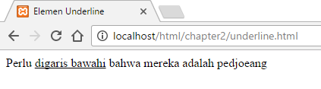
6. Underline <u>…</u>
Digunakan untuk menggaris bawahi teks pada HTML
<body>
Perlu <u>digaris bawahi</u> bahwa mereka adalah pedjoeang
</body>

Slide 17
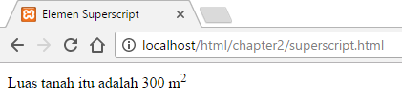
7. Superscript <sup>…</sup>
Digunakan untuk menampilkan karakter setengah tinggi di atas karakter yang lain (berpangkat)
<body>
Luas tanah itu adalah 300 m<sup>2</sup>
</body>

Slide 18
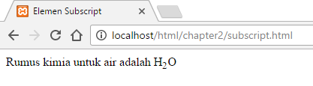
8. Subscript <sub>…</sub>
Digunakan untuk menampilkan karakter setengah lebih rendah di bawah karakter yang lain
<body>
Rumus kimia untuk air adalah H<sub>2</sub>O
</body>

Slide 19
9. Lists <li>…</li>
Digunakan untuk menambahkan daftar list di halaman web.
Tipe-Tipe Lists Element
9.1.
Unordered Lists
9.2.
Ordered Lists
9.3.
Definition Lists
9.4. Nesting Lists

Slide 20
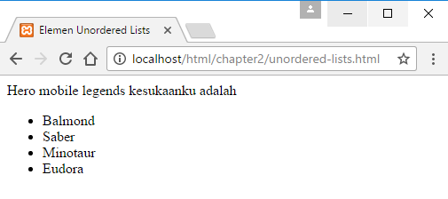
9.1. Unordered List <ul>…</ul>
Digunakan untuk daftar list berbentuk bullet
<body>
Hero mobile legends kesukaanku adalah
<ul>
<li>Balmond</li>
<li>Saber</li>
<li>Minotaur</li>
<li>Eudora</li>
</ul>
</body>

Slide 21
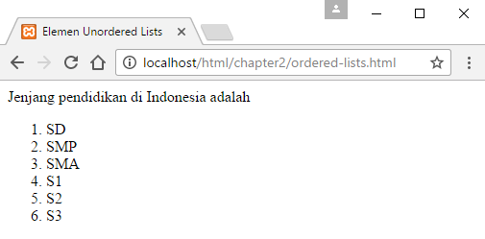
9.2. Ordered Lists <ol>…</ol>
Digunakan untuk daftar list berbentuk numbering
<body>
Jenjang pendidikan di Indonesia adalah
<ol>
<li>SD</li>
<li>SMP</li>
<li>SMA</li>
<li>S1</li>
<li>S2</li>
<li>S3</li>
</ol>
</body>

Slide 22
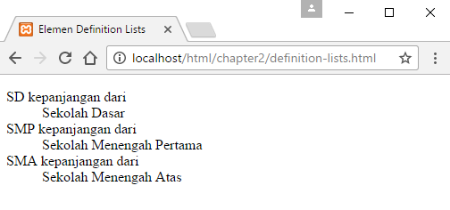
9.3. Definition Lists
<body>
<dl>
<dt>SD kepanjangan dari</dt>
<dd>Sekolah Dasar</dd>
<dt>SMP kepanjangan dari</dt>
<dd>Sekolah Menengah Pertama</dd>
<dt>SMA kepanjangan dari</dt>
<dd>Sekolah Menengah Atas</dd>
</dl>
</body>

Slide 23
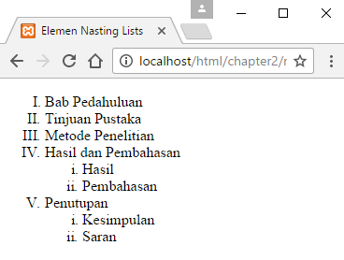
9.4. Nesting Lists
<body>
<ol type="I">
<li>Bab Pedahuluan</li>
<li>Tinjuan Pustaka</li>
<li>Metode Penelitian</li>
<li>Hasil dan Pembahasan
<ol type="i">
<li>Hasil</li>
<li>Pembahasan</li>
</ol>
</li>
<li>Penutupan
<ol type="i">
<li>Kesimpulan</li>
<li>Saran</li>
</ol>
</li>
</ol>
</body>

Slide 24
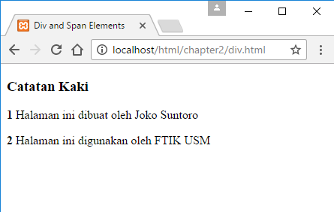
10. Grouping Elements <div> and <span>
<body>
<div class="footnotes">
<h3>Catatan Kaki</h3>
<p><span class="inventor"><b>1</b> Halaman ini dibuat oleh Joko Suntoro</span></p>
<p><b>2</b> Halaman ini digunakan oleh FTIK USM</p>
</div>
</body>

Slide 25
Referensi
Duckett, J. (2010). Begining HTML, XHTML, CSS and JavaScript. (C. Ullman, Ed.). Canada: Willey Publishing, Inc.
Frain, B. (2013). Responsive Web Design with HTML5 and CSS3. (R. de Jongh, Ed.). Birmingham: Packt Publishing Ltd.
Hogan, B. P. (2010). HTML5 and CSS3 Develop with Tomorrow’s Standards Today. United States of America: Pragmatic Programmer, LLC.
Shenoy, A. (2014a). Thinking in CSS. (S. Sukumaran, Ed.). Birmingham: Packt Publishing Ltd.
Shenoy, A. (2014b). Thinking in HTML. (K. Narayanan, Ed.). Brimingham: Packt Publishing Ltd.
Wang, P., & Katila, S. (2003). An introduction to Web design and programming. Brooks-Cole.

